Slide 1
Анализ потоков системных вызовов ОС Андроид для поиска вредоносных активностей
Черепанов Алексей Олегович, 371 группа
Научный руководитель: Ханов Артур Рафаэльевич
МатМех, СПбГУ, 2019
Notes:
"Анализ потоков системных вызовов ОС Андроид для поиска вредоносных активностей".
смартфоны на базе андройд набирают популярность.
1,5 миллиона активаций
миллиарды установок приложений
Android стала одной из самых используемых операционных систем для смартфонов и планшетов.
широкий спектр возможностей для большей адаптивности приложений, т.е. для улучшения взаимодействия с пользователем
сместили акцент с пк

Slide 2
Проблема
Гибкость ОС Android даёт широкие возможности авторам вредоносного ПО
Отсутствие проверки приложений, скачанных из недоверенных источников
Антивирусное ПО состоит из:
анализатора
сигнатурный
эвристический
монитора
Notes:
создавать, изменять и удалять файлы, принадлежащие другим приложениям.
управлять телефонными вызовами,
принимать, отправлять и удалять сообщения
уязвимость сервисов оповещений от банка
удалённого доступа
т.е. похищать личную информацию, деньги с лицевых счетов пользователя, а также причинить вред мобильному устройству, данным и приложениям, находящимся на нём.
сторонних приложений
Play Protect
не имеют надлежащих механизмов для защиты от вредоносных активностей
при написании вредоноса разработчики смотрят на обе части антивирусного по:
анализатора и монитора
обычно сигнатурными
Что нам в них не нравится?
выпускаем другую версию + онлайн сервисы
У антивирусных мониторов - высокий процент ложных срабатываний, а также сильно нагружают систему.
я хочу предложить решение - анализировать потоки программ непосредственно на самом низком уровне - на уровне системных вызовов к ядру
стоит отметить, несколько лет назад была представлена работа КОДА - антивирус для ос windows
моя работа - это ответ на вопрос можно ли использовать данную технологию на ос андройд, а также предоставить данные для более глубокого анализа

Slide 3
Цели и задачи
Провести обзор существующих исследований в области мониторинга активности процессов на платформе Android
Изучить архитектуру ядра Linux для ОС Android
Освоить технологию получения трасс системных вызовов ядра Android
Собрать и протестировать специализированное ядро Linux, позволяющее вести запись трасс системных вызовов
Разработать конвейер программ для анализа последовательностей номеров системных вызовов из полученных трасс
Полученным инструментом проанализировать собранные данные и выявить паттерны поведения вредоносных программ
Notes:
Цель данной работы заключается в разработке специализированного ПО, нацеленного на мониторинг поведения Android приложений, сбор необходимой для анализа информации и выявление приложений, которые нарушают предопределенную политику безопасности.

Slide 4
Сбор данных
Android Open Source Project
Ядро
Goldfish kernel
Кросс-компилятор
Отладчик
Образы мобильных устройств
Среда тестирования
Физическое устройство
Эмулятор
Genymotion
BlueStacks
Android emulator
Трассировщики
strace
kprobes
ptrace
perf
ftrace
Notes:
Для сбора данных в основном были использованы технологии Android Open Source Project. AOSP был выбран, как источник всех исходных кодов, включая кросс-компилятор, эмулятор, отладчик, а также исходный код ядра и образов мобильных устройств для тестирования.
Android emulator, взятый из репозиториев AOSP отвечает всем требуемым характеристикам, а именно:
Имеет гибкую настройку запуска (без графической оболочки, без сохранения снимков состояний при выключении, вывод сообщений ядра в окно терминала).
С помощью AVD (Android Device Manager, в комплекте Android Studio) можно создать телефон любой архитектуры процессора, версии api, графическим разрешением.
Эмулирует архитектуру реального устройства — arm.
Специализированным ядром для Android emulator является Goldfish kernel, идущий вместе с образом мобильного устройства, но существует также возможность скомпилировать собственное ядро, что и было нам нужно. Ядро Goldfish kernel также было взято из репозиториев AOSP.
потому что данный механизм анализа и отладки процессов встроен в ядро Linux на уровне ассемблера, т.е. при обработке системного вызова проверяется флаг отладки, что позволяет минимизировать нагрузку на производительность системы, а также потому что он предоставляет удобный апи для чтения полученной информации.

Slide 5
Анализ данных
Интенсивность вызовов различных процессов
Статистика по видам вызовов
Схожесть цепочек (n-граммы)
Notes:
Для анализа был выбран первичный анализ, а именно:
4.1 Интенсивность вызовов различных процессов
Для каждого анализируемого процесса подсчитывается общее количество системных вызовов, а затем вычисляется количество вызовов в единицу времени.
4.2 Статистика по видам вызовов
В каждом исследуемом процессе системные вызовы группируются и подсчитываются.
4.3 Схожесть цепочек (n-граммы)
Для сравнения последовательностей по распределению частот вызовов был выбран алгоритм сравнения по n-граммам, описанный Стефани Форрест[9]. В качестве критерия схожести было решено искать пересечения n-грамм вызовов. Для поиска минимальной энтропии модели n для анализа берется от 2 до 12.
Из полученных цепочек выделяются словари n-грамм, а после они пресекаются, как множества, тем самым сравнивается, насколько эти словари похожи, и как часто появляются вызовы с одинаковым контекстом. Из полученных кортежей n-грамм вредоносных и безобидных приложений составляются контрольные множества, которые используются для определения степени опасности контрольных приложений, которые в анализе не участвовали.

Slide 6

Тестирование
Notes:
В процессе тестирования были собраны трассы системных вызовов более 30 вредоносных приложений, взятых из открытых источников[3] и более 10 системных
принцип работы
каждая точка входа в приложение, были созданы различные условия запуска и работы приложений.
одну минуту
пользовательской активности

Slide 7
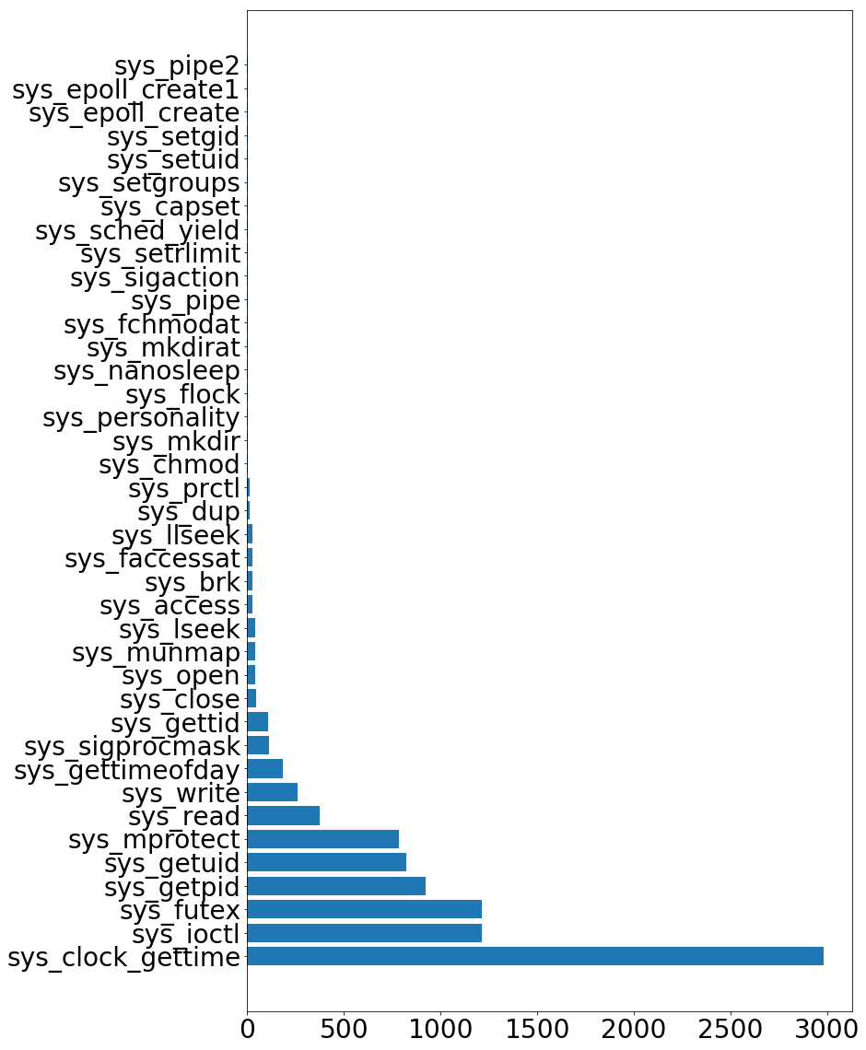
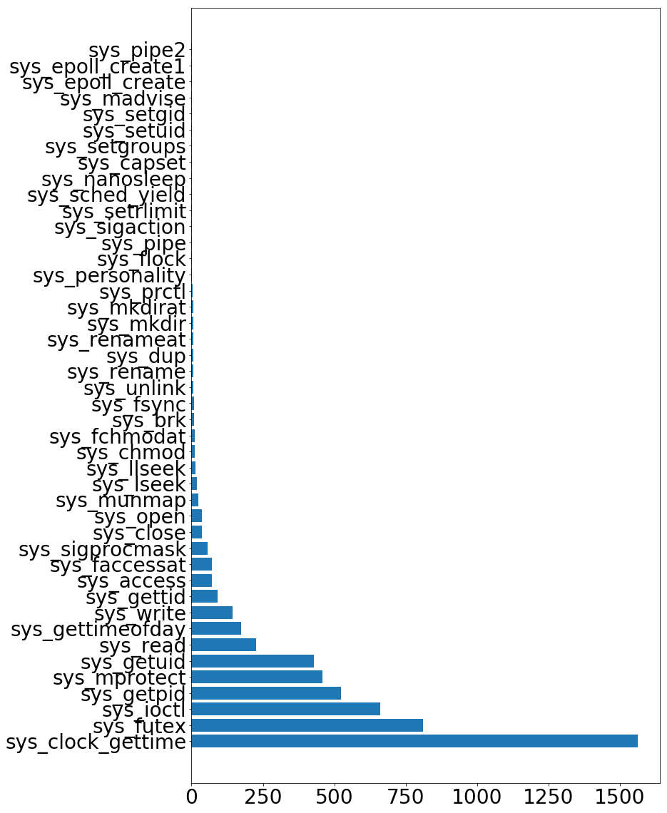
com.romaticpost
com.imagepets
Notes:
вредоносные от 5 до 10 тысяч системных вызовов
суммарно около 60 тысяч обращений к системе.
Анализ статистики вызвов показал, что вредоносные программы одного семейства схожи(график)
скорость генерации вызовов различна
Интенсивность **75 до 110** /сек

Slide 8
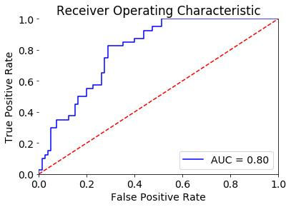
Notes:
Анализ n-грамм потоков системных вызовов приложений, принадлежащих к семейству JSMSers,
показал совпадение в 54 и 115 кортежей соответственно.
Аналогично были проанализированы более 10 безвредных и системных приложений.
Эмпирическим методом было выявлено,
что наименьшая энтропия модели достигается при построении анализа на n-граммах с n=5.
Результаты работы показали(см. Граф. 2),
что данная модель определяет вредоносные приложения
с рабочей характеристикой приёмника 80%.
При этом точность составляет 73% при пороге в 75%.

Slide 9
Результаты
Проведён обзор существующих исследований в области мониторинга активности процессов на платформе Android
Изучена архитектура ядра Linux для ОС Android в рамках поставленной проблемы
Освоена технология получения трасс системных вызовов ядра Android
Собрано и протестировано специализированное ядро Linux, позволяющее вести запись трасс системных вызовов
Разработан конвейер программ для анализа последовательностей номеров системных вызовов из полученных трасс
Проведены тесты на вредоносных и системных приложениях
Notes:
На данный момент разработан конвейер программ для сбора и анализа последовательностей номеров системных вызовов из полученных трасс.
Эффективность предложенного фреймворка была подтверждена тестированием на специально собранном ядре Linux, позволяющим снимать трассы системных вызовов, где он показал несущественную нагрузку на производительность системы.

